Slide 1
<졸업작품 제안서>
Polaroid Diary
201721963
정찬욱

Slide 2
목차
1
6
개요
시스템 구성도
2
7
앱 아이콘
사용툴
3
8
벤치마킹
핵심기술
4
9
차별점
진행일정
5
요구사항분석

Slide 3
‘하루에 주어진 시간은 모두에게 동등합니다.’
시간 활용에 따라 지루한 하루, 또는 특별한 하루가 되어 삶의 질이 높아집니다.
‘검색기능을 통해 쉽게 찾을 수 있습니다.’
“어제 내가 뭐 먹었지?”, “주말에 뭐했지?” 검색기능을 통해 바로 기억을 되찾을 수 있습니다.
‘바쁜 현대인들은 일과 공부에 치여살고있습니다.’
하나씩 할 일을 완료해 나가는 과정속에서 성취감과 소소한 행복을 느끼곤 합니다.
‘폴라로이드 다이어리’를 통해 현대인들은 소소한 행복과 성취감을 얻음으로써 즐거운 일상을 보낼 수 있게 될 것입니다.
개요

Slide 4
앱 아이콘

Slide 5
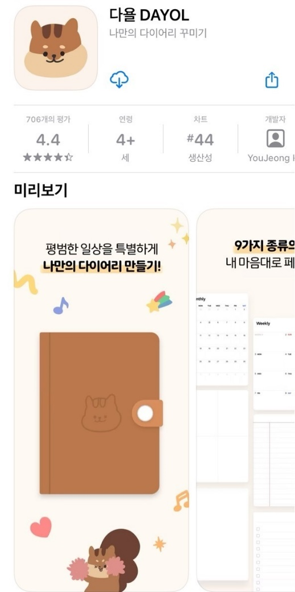
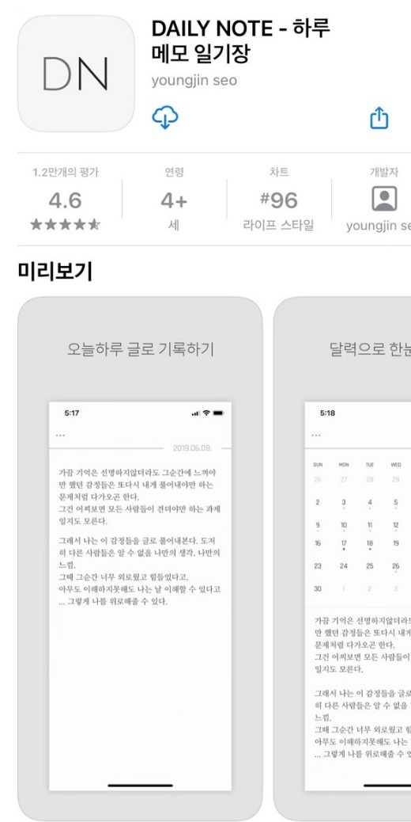
벤치마킹
<다욜 DAYOL>
- 다양한 스티커로 본인의 다이어리를 꾸밀 수 있고,
사진도 첨부 가능하지만 검색기능 불가능
<DAILY NOTE – 하루 메모 일기장>
- 검색기능 가능하지만 사진 첨부 불가능

Slide 6
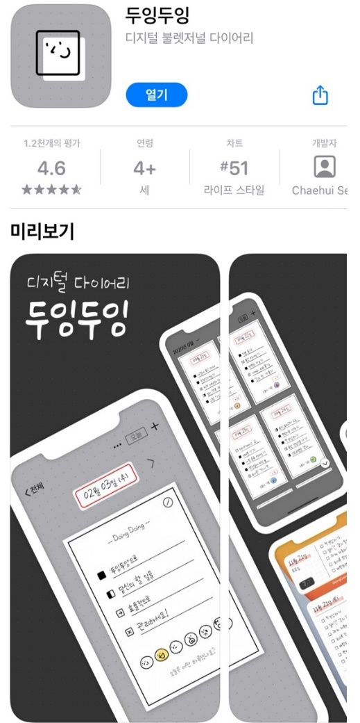
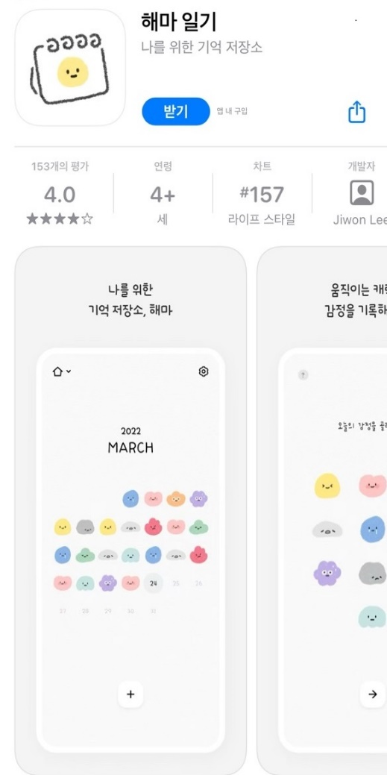
벤치마킹
<두잉두잉>
- 하루 체크리스트를 작성하고 하루의 기분을 아이콘으로 표현가능
<해마 일기>
- 오늘의 감정과 사진을 첨부한 다이어리를 작성할 수 있고, 영화나 책을 보고 감상을 남길 수 있다.

Slide 7
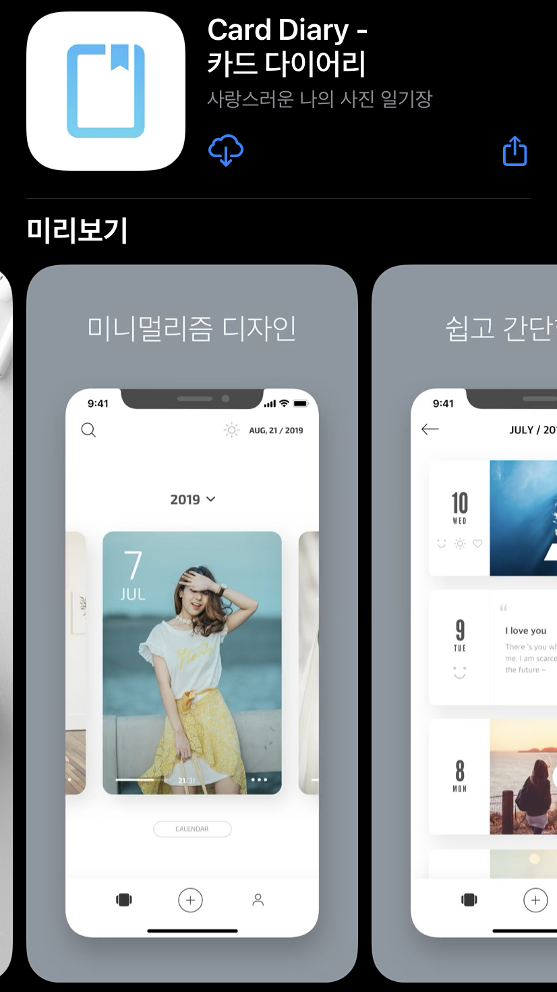
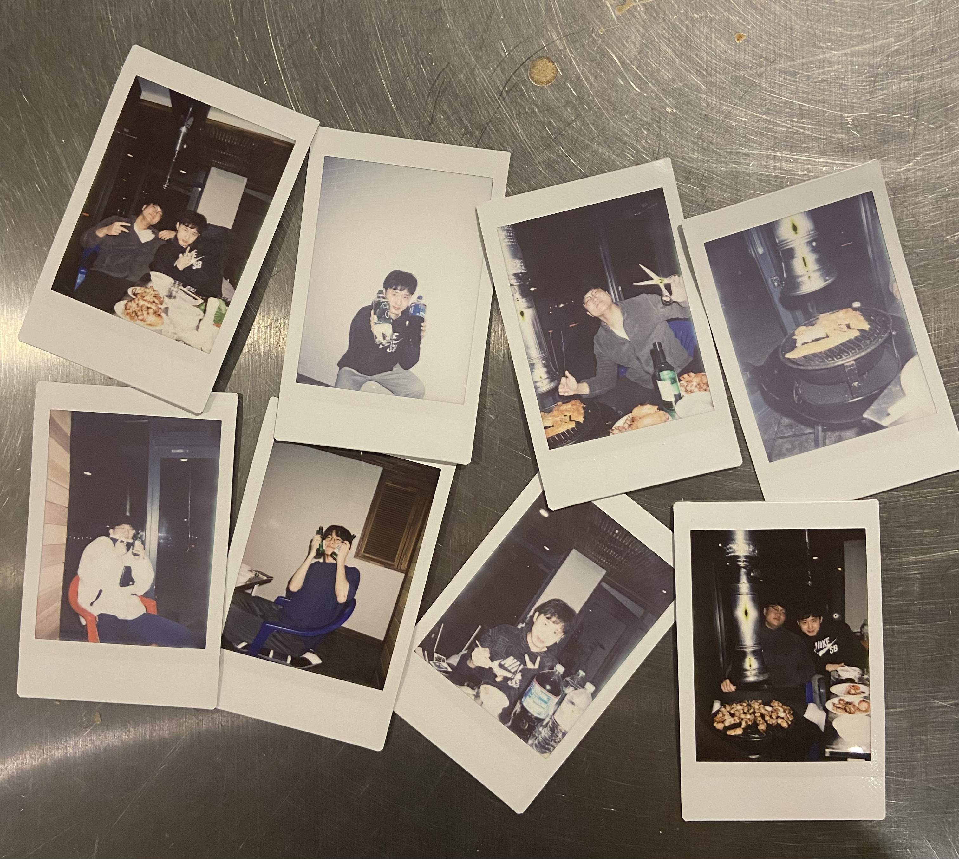
벤치마킹
<카드 다이어리>
월별로 사진을 지정해 카드 형식의 다이어리를 만들어 작성
<폴라로이드 사진>
감성 있는 디자인으로 추억 남기는 용도로 많이 사용하는 여행 필수 아이템

Slide 8
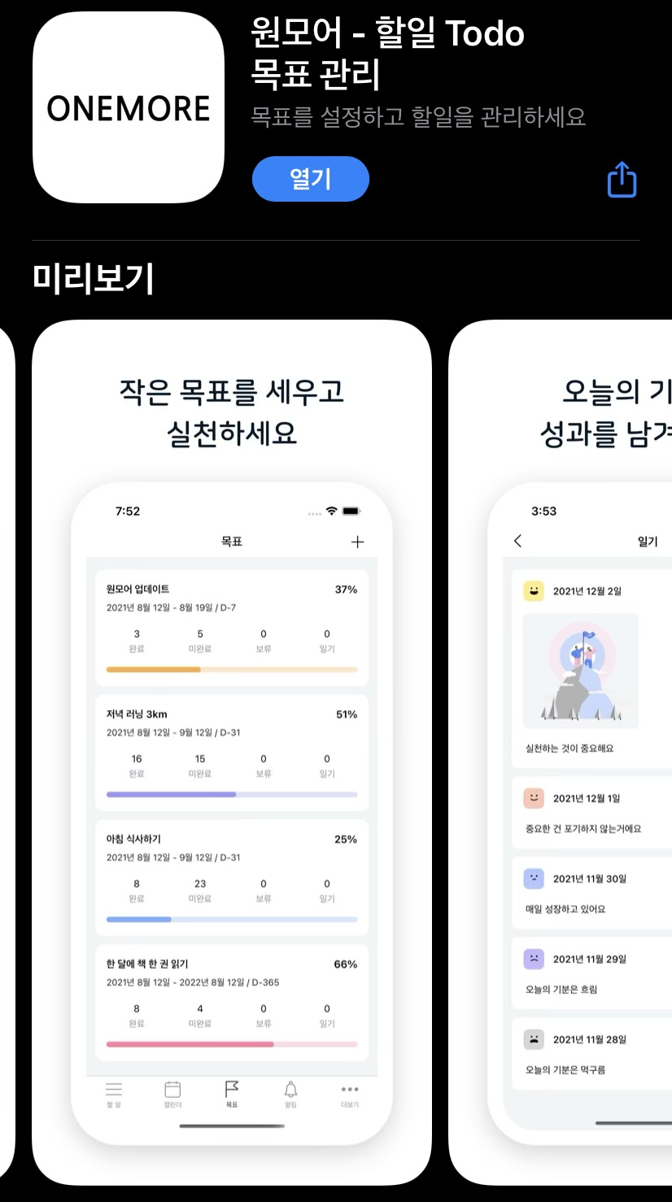
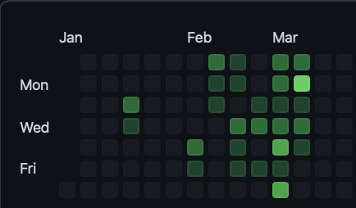
벤치마킹
<원모어 – 할일 ToDo 목표관리>
카테고리를 분류하여 ToDo를 작성하고 카테고리마다 완료 퍼센트를 보여주어 성취감을 준다.
<git hub>
성실도를 한 눈에 보기 쉽게 표현하여 얼마나 꾸준히 성실히 생활했는지 알아볼 수 있다.

Slide 9
차별점
기존에 존재하는 앱
다이어리만 존재한다거나, 투두만 존재하는 어플이 대다수
사진첨부를 못하는 다이어리
검색기능이 없는 다이어리
차별점
다이어리와 투두를 합친 앱
사진첨부가 가능한 앱
검색기능이 존재하는 앱

Slide 10
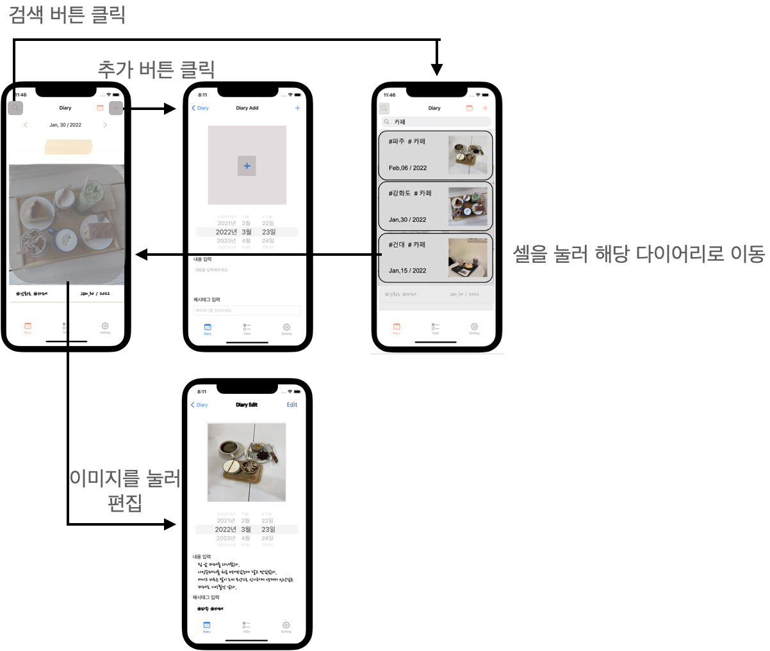
화면흐름도 – Diary

Slide 11
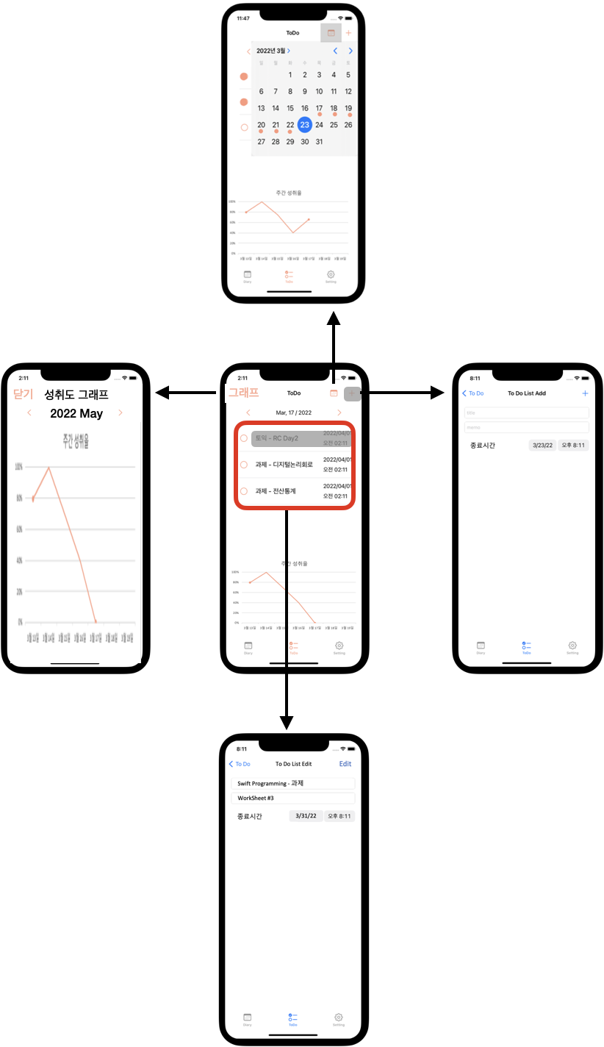
화면흐름도 – To Do
버튼 이동
버튼 이동
버튼 이동

Slide 12
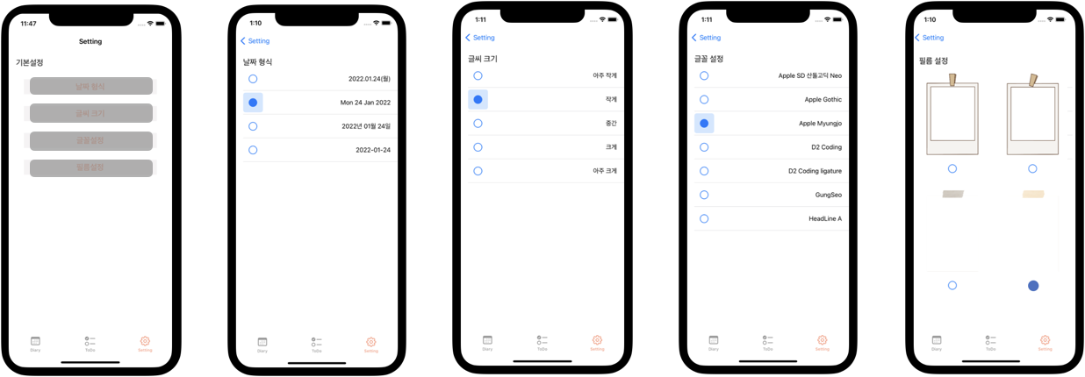
화면흐름도 – Setting

Slide 13
요구사항분석
다이어리 입력기능
사진 첨부, 날짜 설정, 내용 입력, 해쉬태그 입력
항목 편집기능 (수정, 삭제)
2) To-Do 입력기능
제목, 메모, To-Do 체크 입력
항목 편집기능 (수정, 삭제)
3) 다이어리 출력기능
사진, 날짜, 내용, 해쉬태그, 캘린더 출력
해쉬태그 검색기능을 통해 다이어리가 존재하는 날짜를 캘린더에 출력
4) To-Do 출력기능
제목, 메모, To-Do 개수 출력
체크버튼으로 인해 전체비중 현재 진행률 출력

Slide 14
시스템 구성도
Diary
To-Do
DB

Slide 15
사용툴
사용 언어 | Swift
사용 툴 | Xcode
DataBase | Realm

Slide 16
핵심기술

Slide 17
진행일정
 | 구분 |  | 날짜 | 비고
1 | [메뉴] | 화면 구성배치 & 화면 간 전환기능
2 | [Diary]
3 | [To-Do]
4 | [Setting]
5 | 화면 상단바에 필요한 버튼구현
6 | [Diary] 화면의 Diary 추가/삭제 기능
7 | [To-Do] 화면의 To-Do 추가/삭제 기능
8
9
10
11
12

Slide 18
End
감사합니다.

